Slide 1



TRƯỜNG TIỂU HỌC HƯNG ĐẠO
CHÀO MỪNG QUÝ THẦY CÔ
VỀ DỰ GIỜ THĂM LỚP
GIÁO VIÊN : ĐÀO THỊ MINH PHƯƠNG
NĂM SINH : 1976
MÔN : TOÁN - LỚP : 3A5

Slide 2







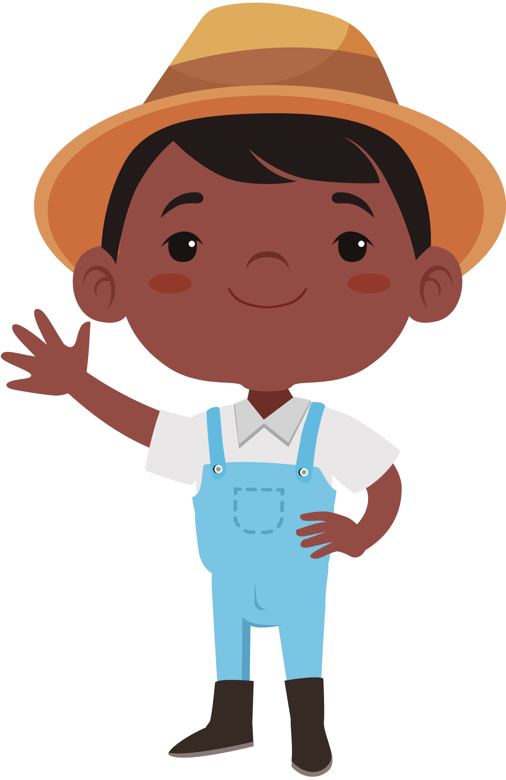
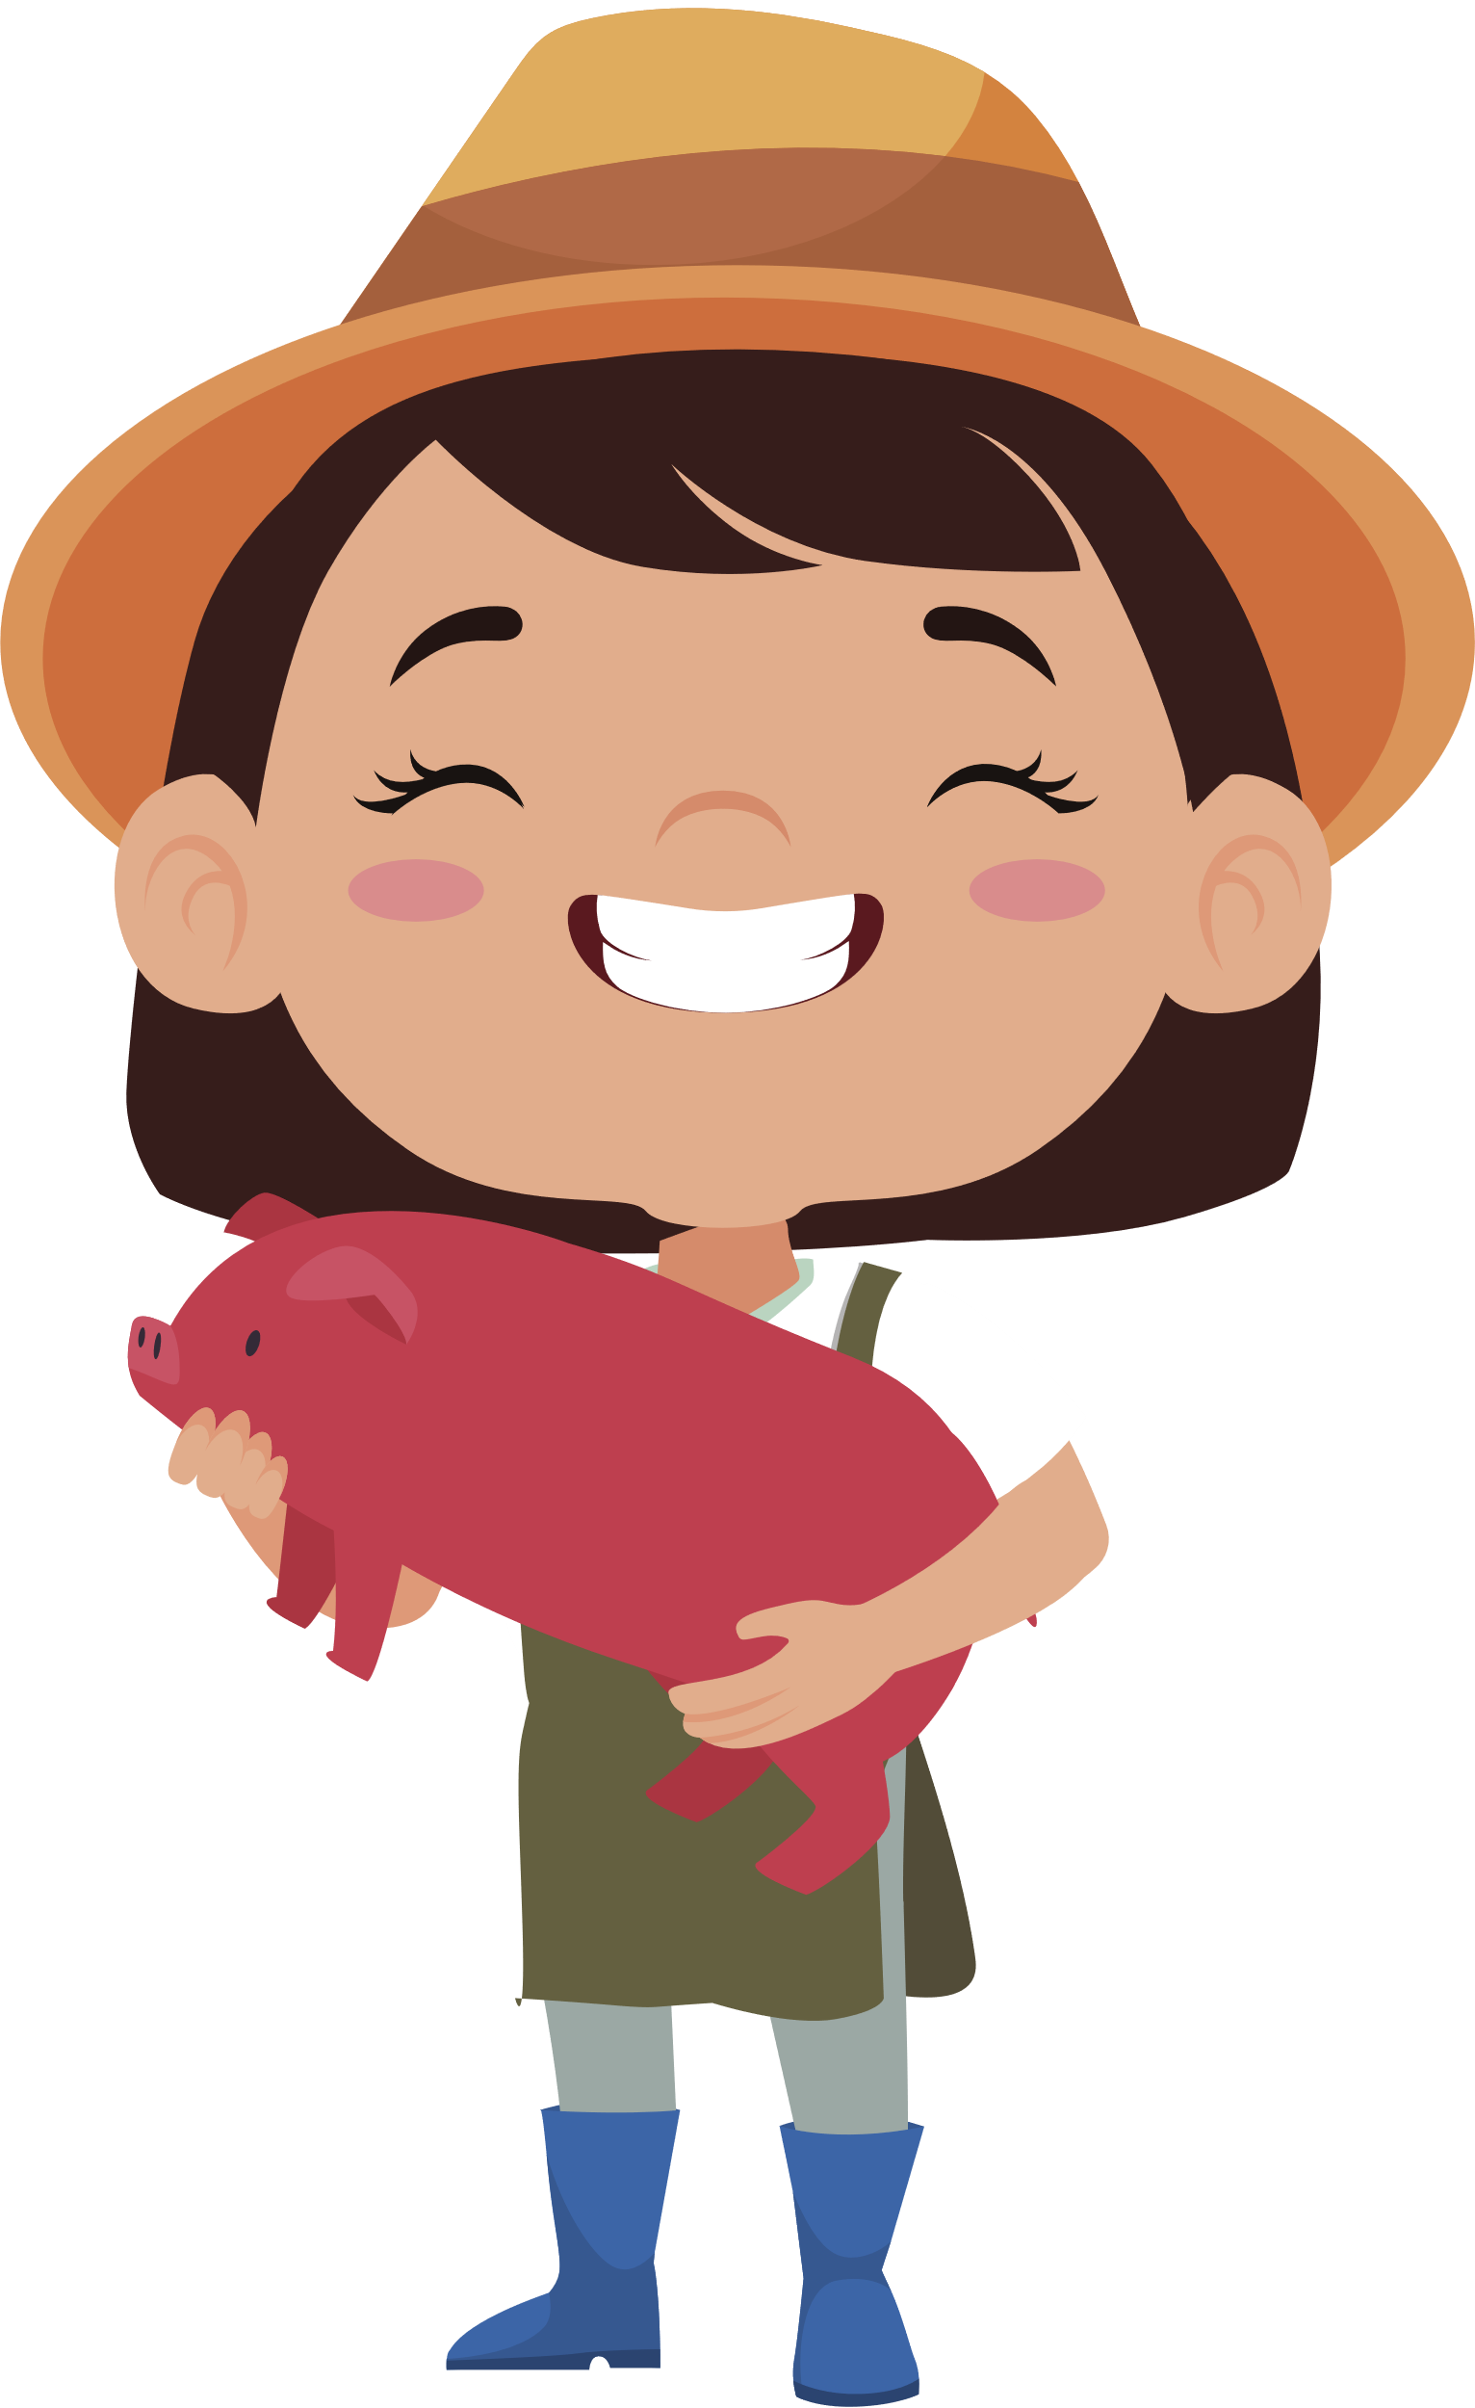
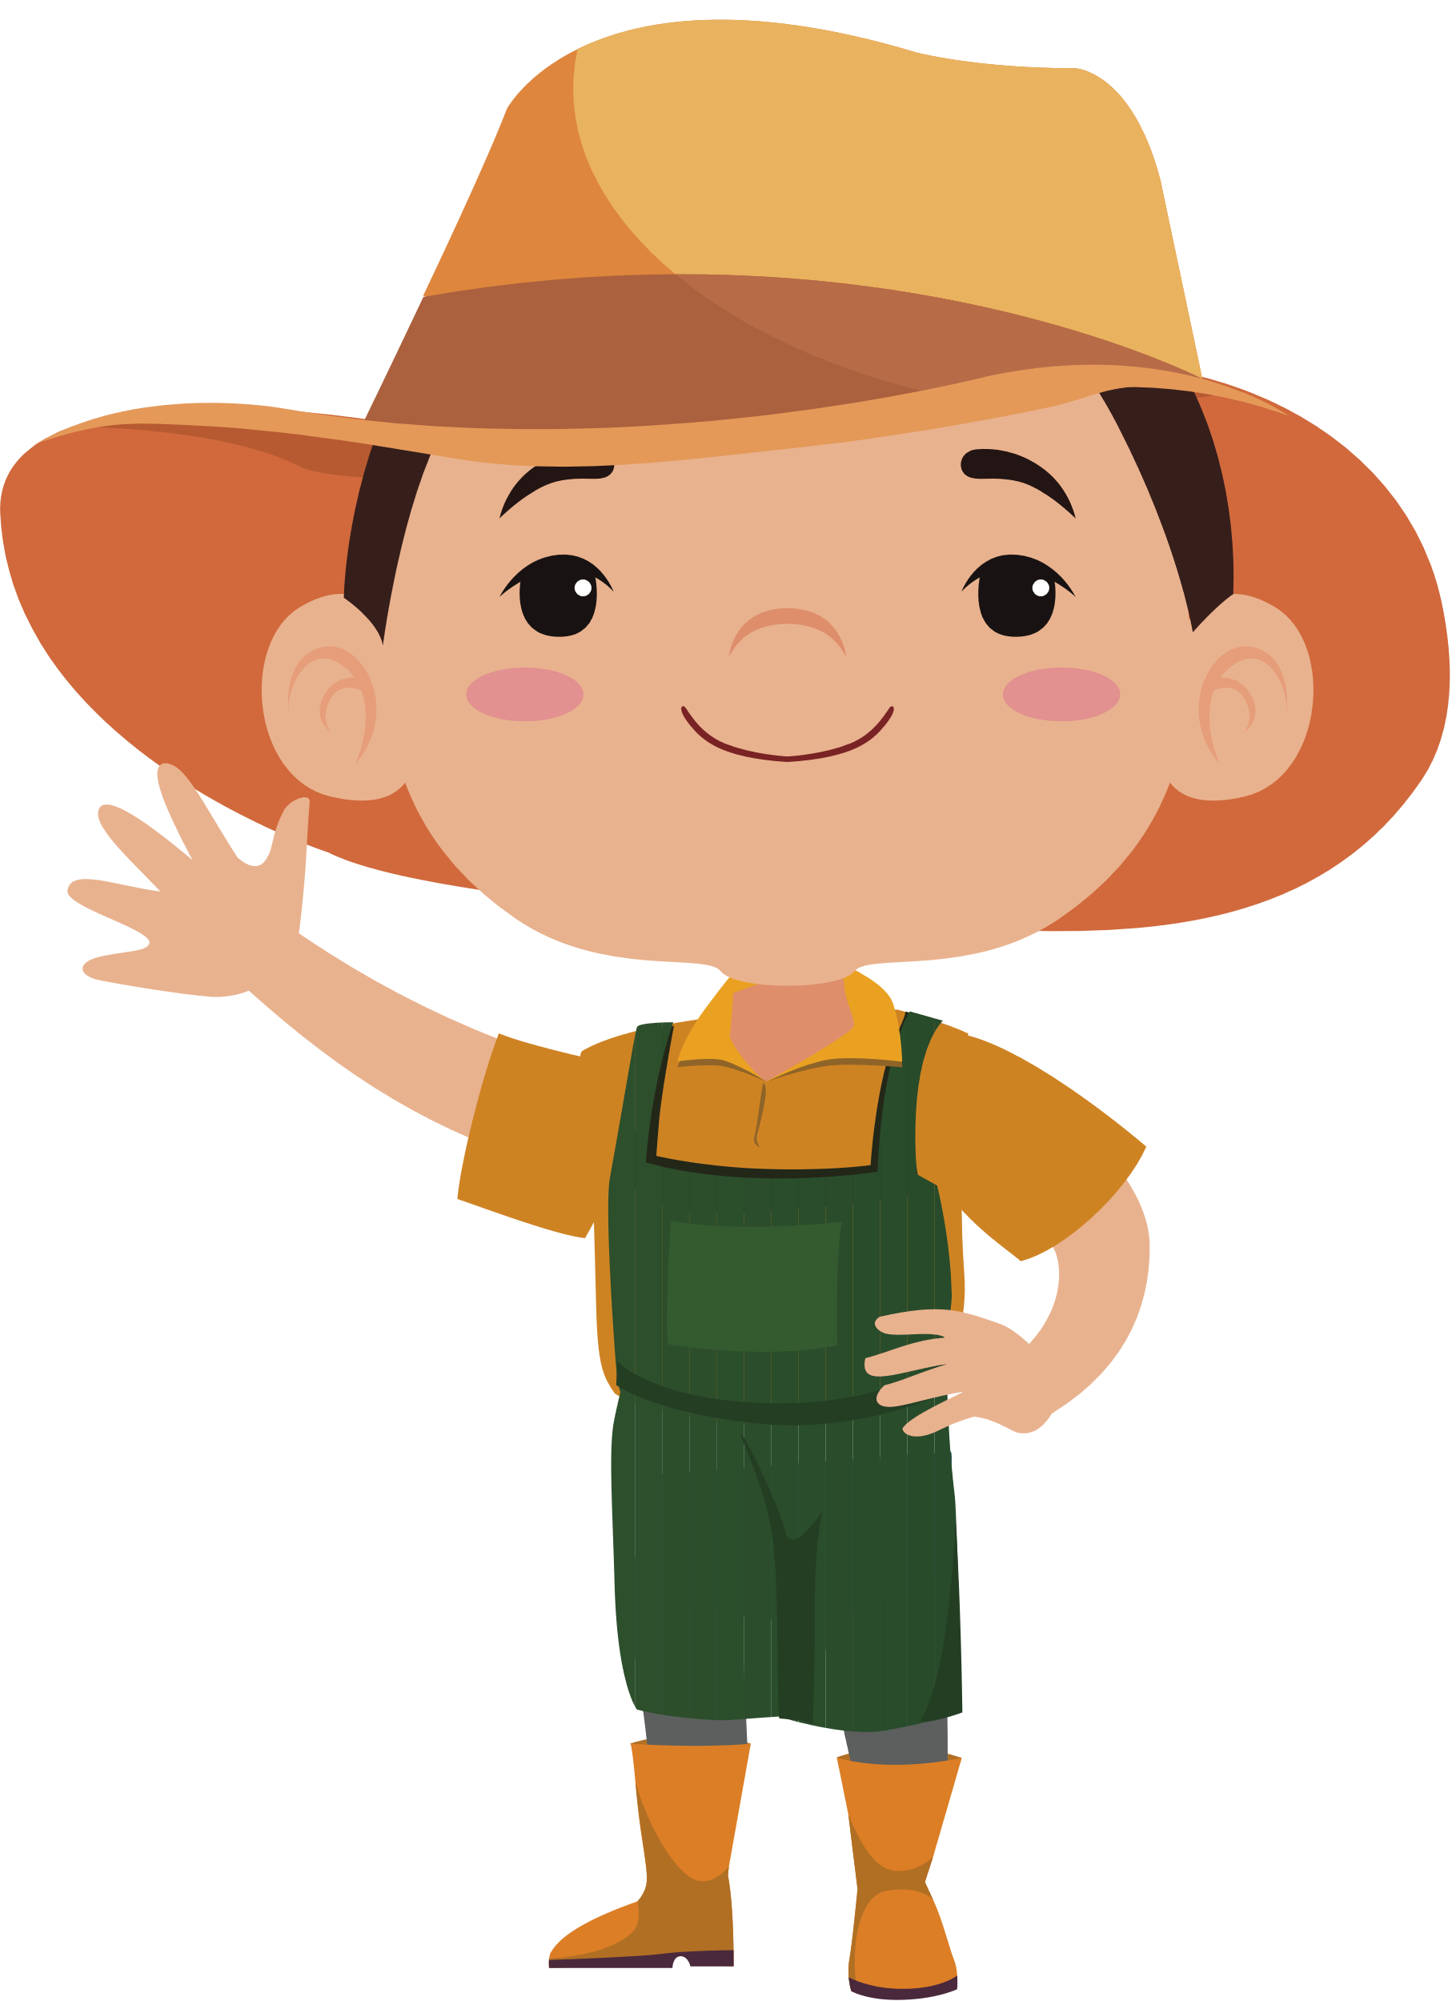

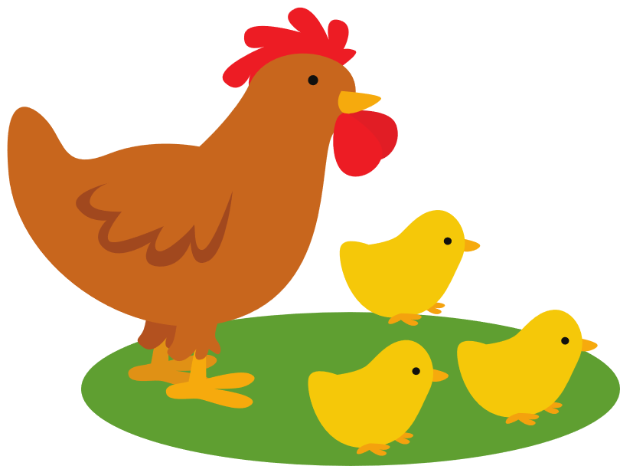



Slide 3
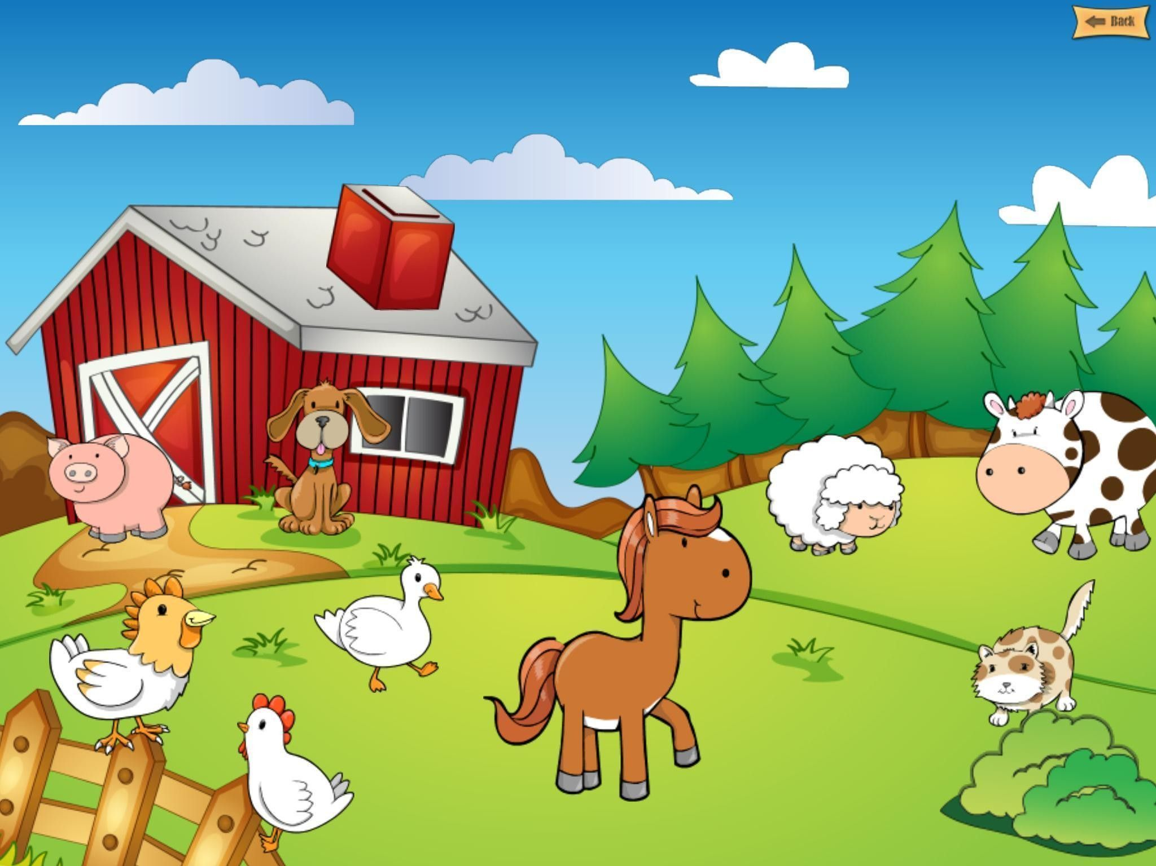


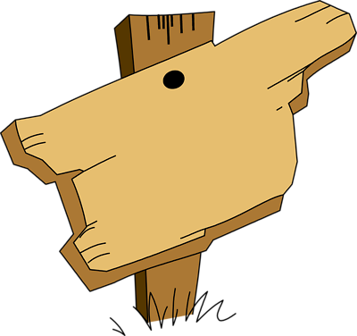


Slide 4
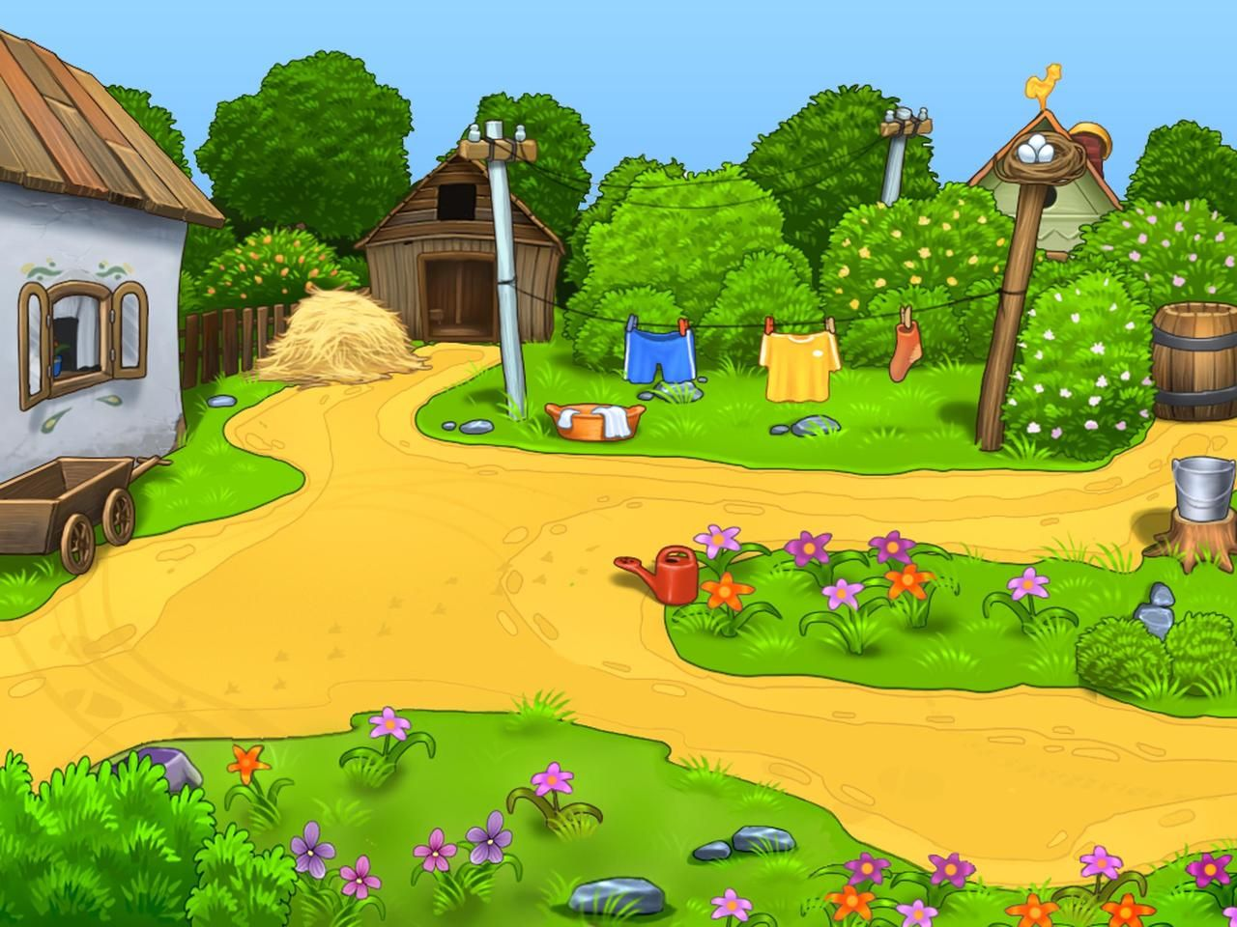




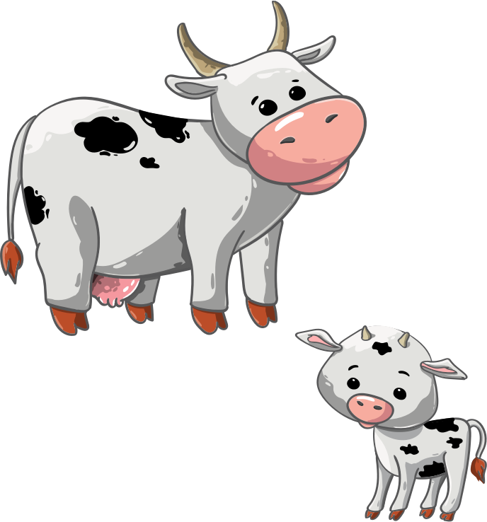

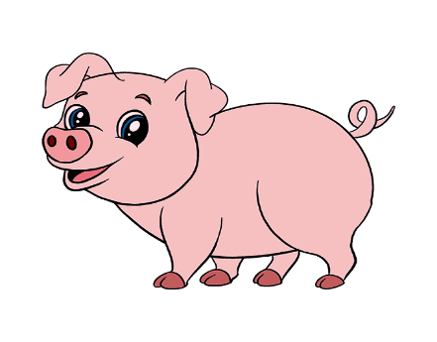
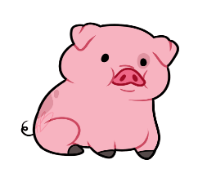
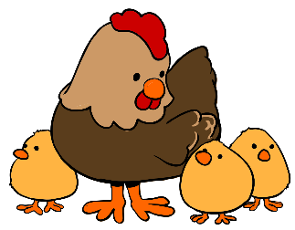
1
2
3
Notes:
Click vào biểu tượng, tương ứng với câu hỏi. Trả lời xong hết bấm mũi tên đến bài mới

Slide 5
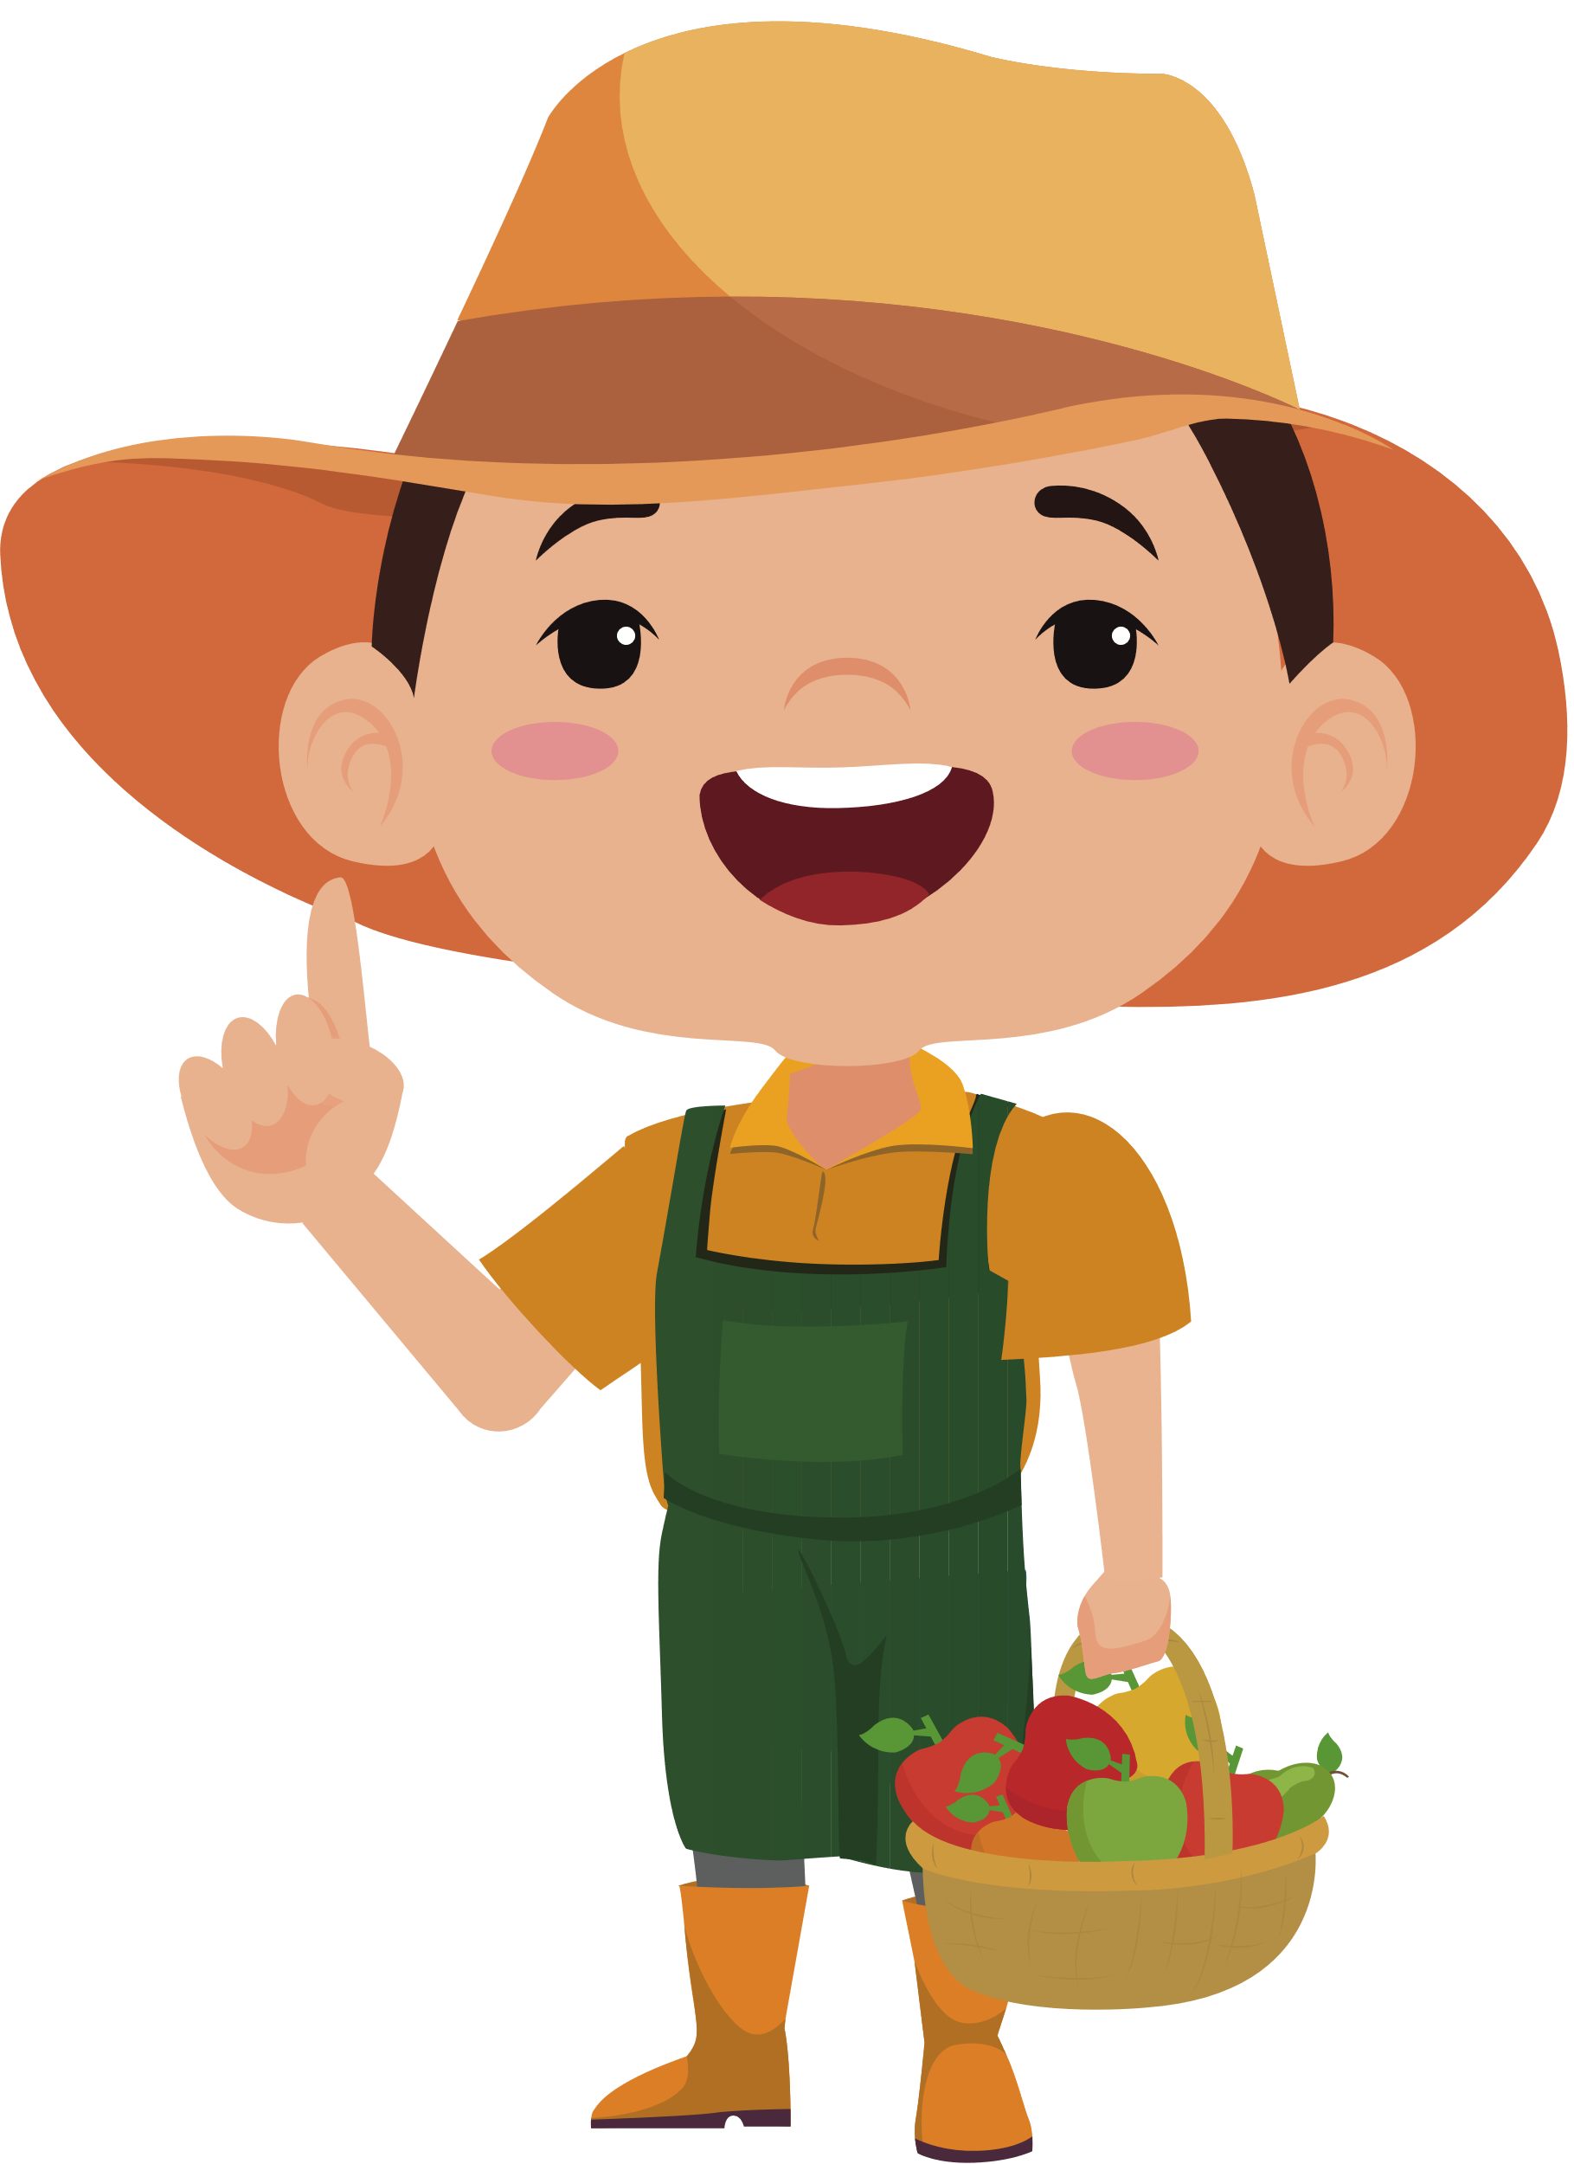
Đọc các số sau:
12 457, 9 999

Slide 6


Viết số: Hai mươi chín nghìn bốn trăm mười sáu
A. 29 146
B. 29 416
C. 29 614
Notes:
Bấm bạn nhỏ để quay về

Slide 7
4 565 ...... 4000 + 500 + 60 + 5
A. >
B. <
C. =
Notes:
Bấm bạn nhỏ để quay về

Slide 8
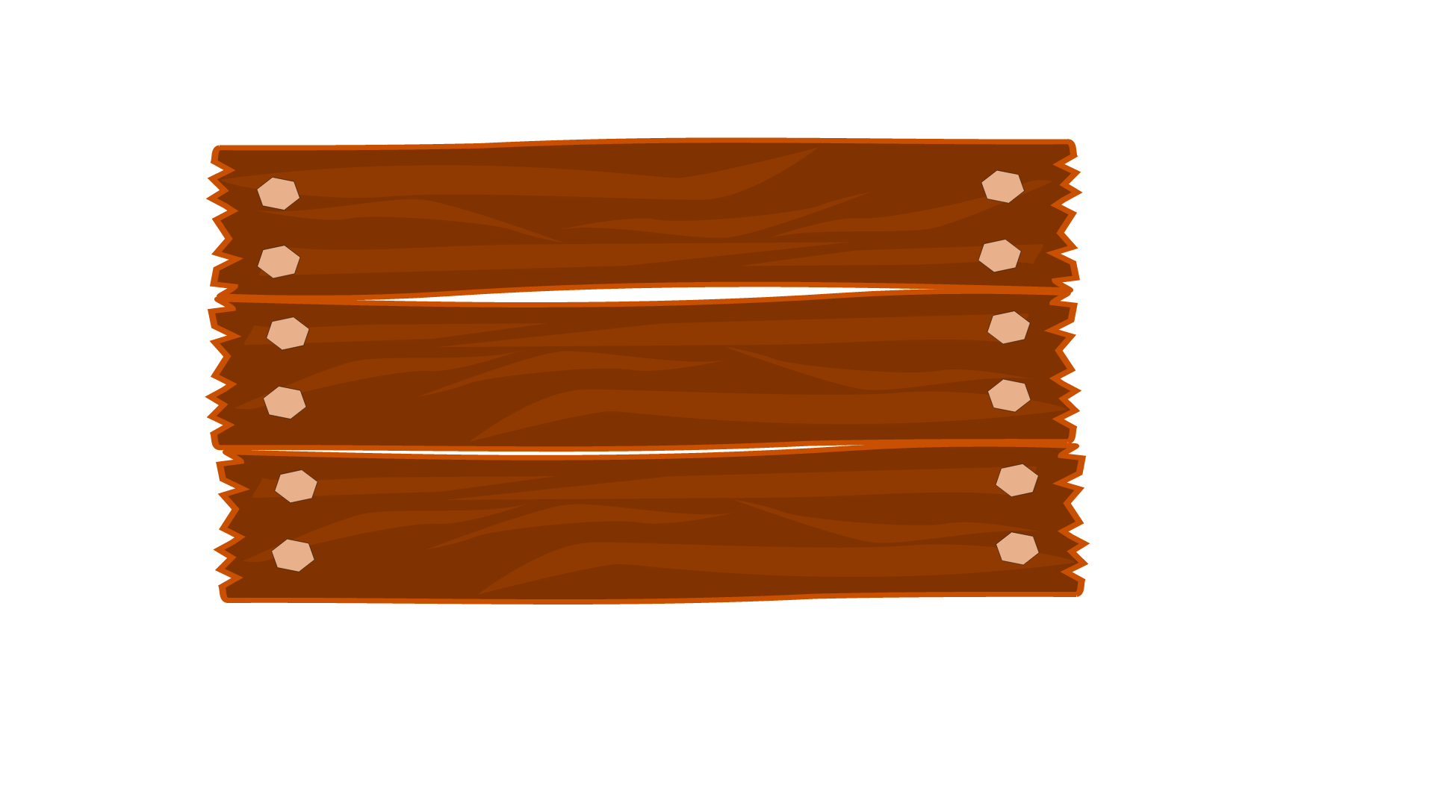
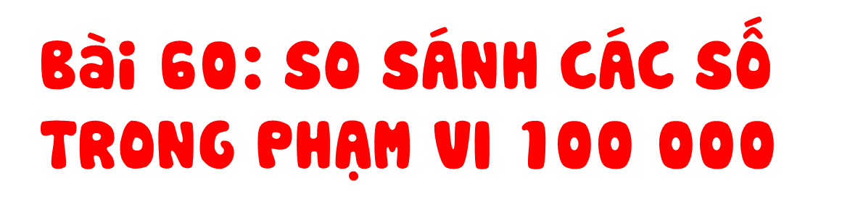
Thứ … ngày … tháng … năm …

Slide 9


Slide 10


Slide 11
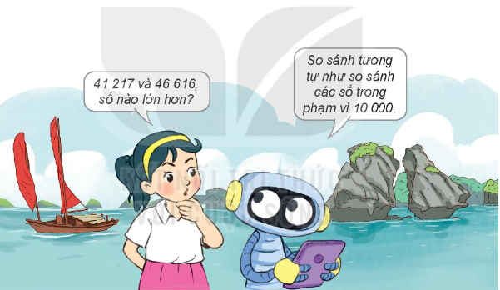
Số dân hai huyện của một tỉnh lần lượt là 41 217 và
46 616 người. Hỏi huyện nào đông dân hơn?
So sánh 41 217 và 46 616
Hai số có số chữ số bằng nhau
Các chữ số hàng chục nghìn bằng nhau
Ở hàng nghìn có 1 < 6
Vậy 41 217 < 46 616
Notes:
Bấm bạn nhỏ để quay về

Slide 12
4 1 217
4
1
Giống nhau
Khác nhau: 6 > 1
4 6 616
46 616.?. 41 217
4
6
>
- Khi so sánh hai số có năm chữ số, ta thực hiện như sau:
+ So sánh từng cặp chữ số ở cùng một hàng, kể từ trái sang phải. (4 = 4)
+ Cặp chữ số đầu tiên khác nhau:
Số có chữ số lớn hơn thì lớn hơn. (6 > 1 → 46 616 > 41 217

Slide 13


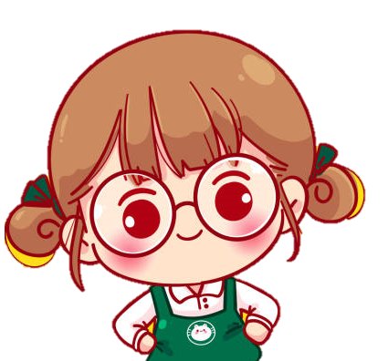
Số nào có nhiều chữ số hơn thì lớn hơn. Số nào có ít chữ số hơn thì bé hơn.
Nếu hai số có số chữ số bằng nhau thì so sánh từng cặp chữ số ở cùng một hàng kể từ trái qua phải.
Nếu hai số có tất cả các cặp chữ số ờ từng hàng đều bằng nhau thì hai số đó bằng nhau.

Slide 14


Slide 15
1
Đ, S?
a) 9 876 < 12 345
Đ
?
b) 30 724 > 31 000
?
S
c) 41 035 > 39 999
?
Đ

Slide 16

2
a) 29 100 26 189
b) 38 197 38 307
c) 52 740 50 000 + 2000 + 700 + 40
?
>
<
?
=
?
52 740

Slide 17
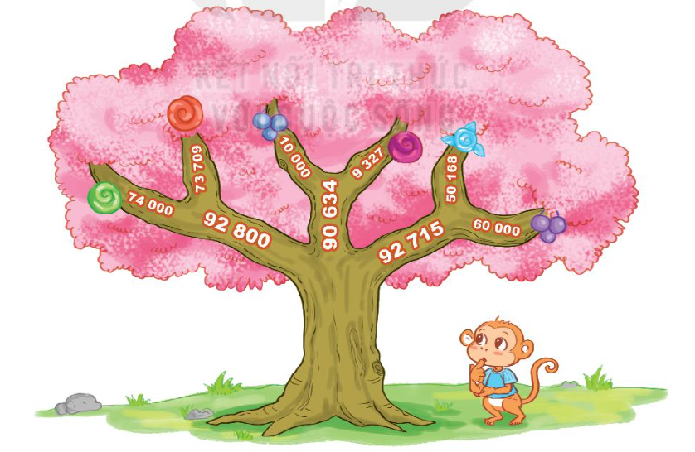
Một cây thần kỳ ra các quả với màu sắc khác nhau. Bạn khỉ sẽ leo theo các cành ghi số lớn hơn để lấy quả. Hỏi bạn khỉ lấy được quả màu gì?
3
Tại ngã rẽ đầu tiên, bạn khỉ sẽ leo lên cành cây ghi số nào? Tại sao?
Tại ngã rẽ tiếp theo, bạn khỉ sẽ leo lên cành cây ghi số nào? Tại sao?
Bạn khỉ lấy được quả màu gì?

Slide 18


Slide 19


Các nhóm đôi hãy cùng nhau tìm các số có 5 chữ số rồi so sánh các số đó
Các nhóm đôi hãy cùng nhau tìm các số có 5 chữ số rồi so sánh các số đó

Slide 20

Mẫu:
Mẫu :
Mình tìm được số 52 602
Mình tìm được số 53 110
Số 52 602 nhỏ hơn số 53 110

Slide 21


Slide 22


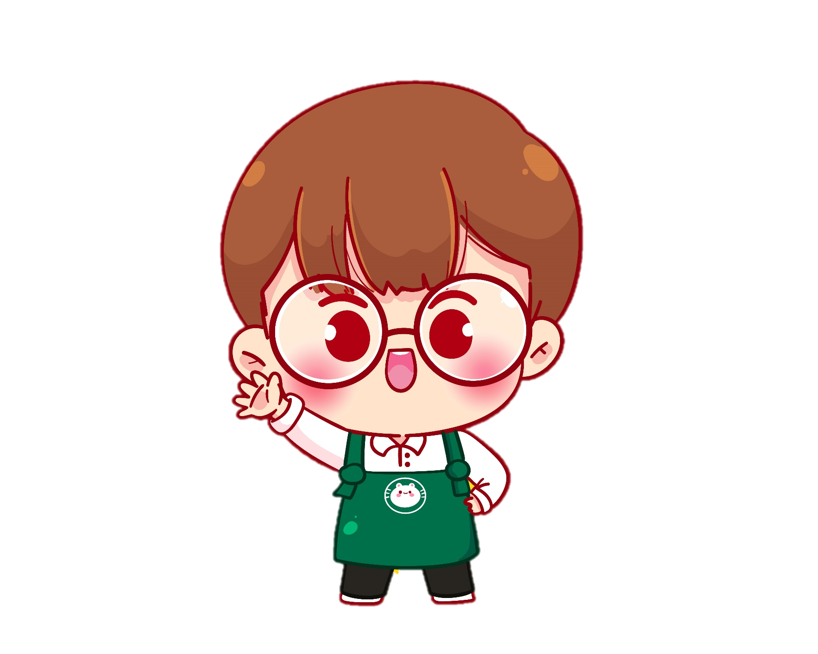

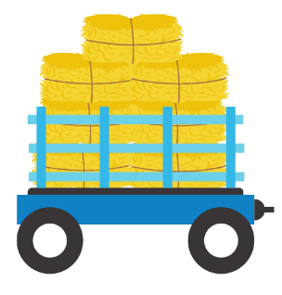



GV GHI DẶN DÒ Ở ĐÂY.
GV GHI DẶN DÒ Ở ĐÂY.
GV GHI DẶN DÒ Ở ĐÂY.
GV GHI DẶN DÒ Ở ĐÂY.

Slide 23


